Slide 1



DISEÑO Y DESARROLLO DE APLICACIONES TERRITORIALES
Cátedra - 2° Semestre 2025
Ignacio Yañez Henríquez
Ingeniero Civil en Geografía
Master en Big Data & Data Science

Slide 2










¿Qué es un SIG?
Conjunto integrado de medios y métodos informáticos, capaz de recoger, verificar, almacenar, gestionar, actualizar, manipular, recuperar, transformar, analizar, mostrar y transferir datos espacialmente referidos a la Tierra (IGN, España)
Información
georreferenciada
Nuevas
Tecnologías
SIG
Profesionales
SIG
Conjunto de Tecnologías, Políticas, Estándares y Recursos Humanos para adquirir, procesar, almacenar, Distribuir y Mejorar la utilización de la Información Geográfica (IDE, Chile)
Hardware
Tecnología de representación cartográfica y análisis de datos que facilita la toma de decisiones empresariales, respalda las operaciones gubernamentales y discretamente cambia el mundo
Procedimientos y Marcos de Referencia
Software

Slide 3



¿Cómo Obtenemos información georreferenciada?
Percepción Remota
Levantamiento en Terreno
Digitación / Digitalización / Adquisición
Usuarios / Web / IA - Machine Learning – Deep Learning

Slide 4





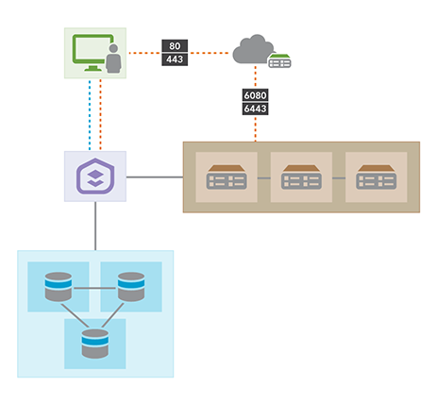
Hardware
PC
CPU
Bases de datos
Redes
de Comunicación
Servidores
GPU
RAM …

Slide 5









Software

Slide 6













Procedimientos y Marcos de Referencia

Slide 7








Nuevas Tecnologías
Computer Vision
NLP
Machine Learning
LLM
Deep Learning
IA Generativa
Cloud
Ciberseguridad

Slide 8






Profesionales SIG

Slide 9








Estrategia Geoespacial
Entender
Planear
Actuar
Revisar

Slide 10



Estrategia Geoespacial
Entender
Planear
Actuar
Misión / Propósito
Metas y Objetivos
Criterios de Éxito
Desafíos
Procesos y Flujos de Trabajo
Información y Tecnología
Capacidades de Fuerza de Trabajo
Hoja de ruta (Roadmap)
1
Preparación
2
Implementación
Definir
Diseñar
Comunicar
Construir
Desplegar
Habilitar
Actividades Priorizadas
4
Revisión
3
Operación
Resultados
Utilización
Funcionalidad
Ejecución
Monitoreo
Apoyo
Revisar

Slide 11
Roles y personas clave dentro de la estructura organizacional
Puede apoyar lo tecnológico
Organización
Líder Técnico
(Director de TI)
Sponsor Ejecutivo
(VP de Negocios)
Apoya el cambio- Cree que la idea de Champion es buena para la organización
Departmento A
Departmento B
Quiere un cambio
Champion
(Gerente SIG)
Unidad de Negocios A1
Unidad de Negocios B1
Unidad de Negocios A2
Unidad de Negocios B2

Slide 12










Estructura Organizacional, roles clave, personas
Alcalde
Sponsor
Ejemplo: Municipalidad de Hogwards
Cliente: Municipalidad
Misión / Propósito: apoyar a los ciudadanos proporcionando servicios equitativos.
Gabinete
Concejo
Administrador Municipal
Dir. Obras Municipales
Dir. Medio Ambiente y Aseo
Champion
Dir. SECPLAN
Dir. Tecnología y Gestión Digital
Líder TI
Dir. Comunicaciones

Slide 13
Metas y Objetivos| ¿Qué está tratando de conseguir la municipalidad?
1
Despacho del Alcalde
Cliente: Municipalidad
Misión / Propósito: La comuna apoya a los ciudadanos al proveer servicios equitativos.
2
3
DAO
SECPLAN
DIDECO
TI
Sponsor Ejecutivo: Alcalde
Champion: SERPLAN
Líder Técnico: TI
Metas y Objetivos | Criterio de éxito (medidas) | Desafíos
Reducir el número de edificios y lotes vacíos en la ciudad | # de edificios que se pueden renovar​ # de edificios listos para ser reocupados​ # de lotes baldíos​ # de problemas​
Limpiar la ciudad estableciendo una colaboración ciudadana y gubernamental para abordar temas como la basura y botar desechos ilegalmente, en los próximos doce meses | # de lotes baldios​ # de participantes de programas​ # de meses en programas​
Trabajar para crear una ciudad sostenible y económicamente emergente durante los próximos dos años | # acres de espacio verde público​ # lotes del Programa Arriendo de Jardines​

Slide 14

Patrones comunes de uso
Mapeo & Visualización
Manejo
de Datos
Movilidad en campo
Monitoreo
Análisis
Entender la Ubicación y el Relacionamiento con Mapas y Representaciones Visuales
Colección, organización, y mantenimiento preciso de la ubicación y los detalles de activos y recursos
Manejo y habilitación de una fuerza de trabajo móvil para colectar y acceder información en el campo
Descubrir, cuantificar y predecir tendencias y patrones para mejorar los resultados
Seguimiento, gestión y monitoreo de activos y recursos en tiempo real
Diseño y Planificación
Apoyo a las
Decisiones
Participación
Ciudadana
Compartir & Colaborar
Evaluar alternativas de soluciones y crear diseños óptimos
Adquirir conocimiento situacional y habilitar toma de decisiones basada en información
Comunicar y Colaborar con clientes, comunidades de interés y ciudadanía
Empoderar a todos para que fácilmente descubran, utilicen, construyan y compartan información geográfica
Notes:
La mayoría de los desafíos empresariales se resuelven con los patrones de la parte inferior
El patrón primario debe resolver el desafío y puede ser apoyado por patrones auxiliares

Slide 15

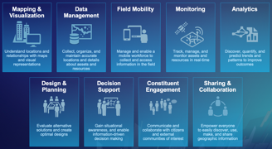

Desafíos | El arte de Descubrir
Understand
Escuche los problemas que impiden los objetivos de la organización
Escuche los problemas que impiden los objetivos del sponsor
Aproveche los patrones de uso como framework
Aproveche el lenguaje de Análisis Espacial

Slide 16

Los Patrones están Relacionados
… y se construyen el uno sobre el otro
Monitoring
Field Mobility
Analytics
Mapping & Visualization
Data Management
Sharing & Collaboration
Decision Support
Constituent Engagement
Design & Planning
Notes:
Like peanut butter and jelly, the patterns pair well
Usually we see a primary pattern and auxiliary patterns
They often build on each other
Create logical progressions based on business priorities

Slide 17

Los Patrones nos Ayudan a Conectar la Tecnología con las Necesidades de Negocio
Data
Management
Sharing & Collaboration
Field Mobility
Analytics
Constituent Engagement
Design & Planning
Mapping & Visualization
Monitoring
Mapping & Visualization
Mapping & Visualization
Decision Support

Slide 18
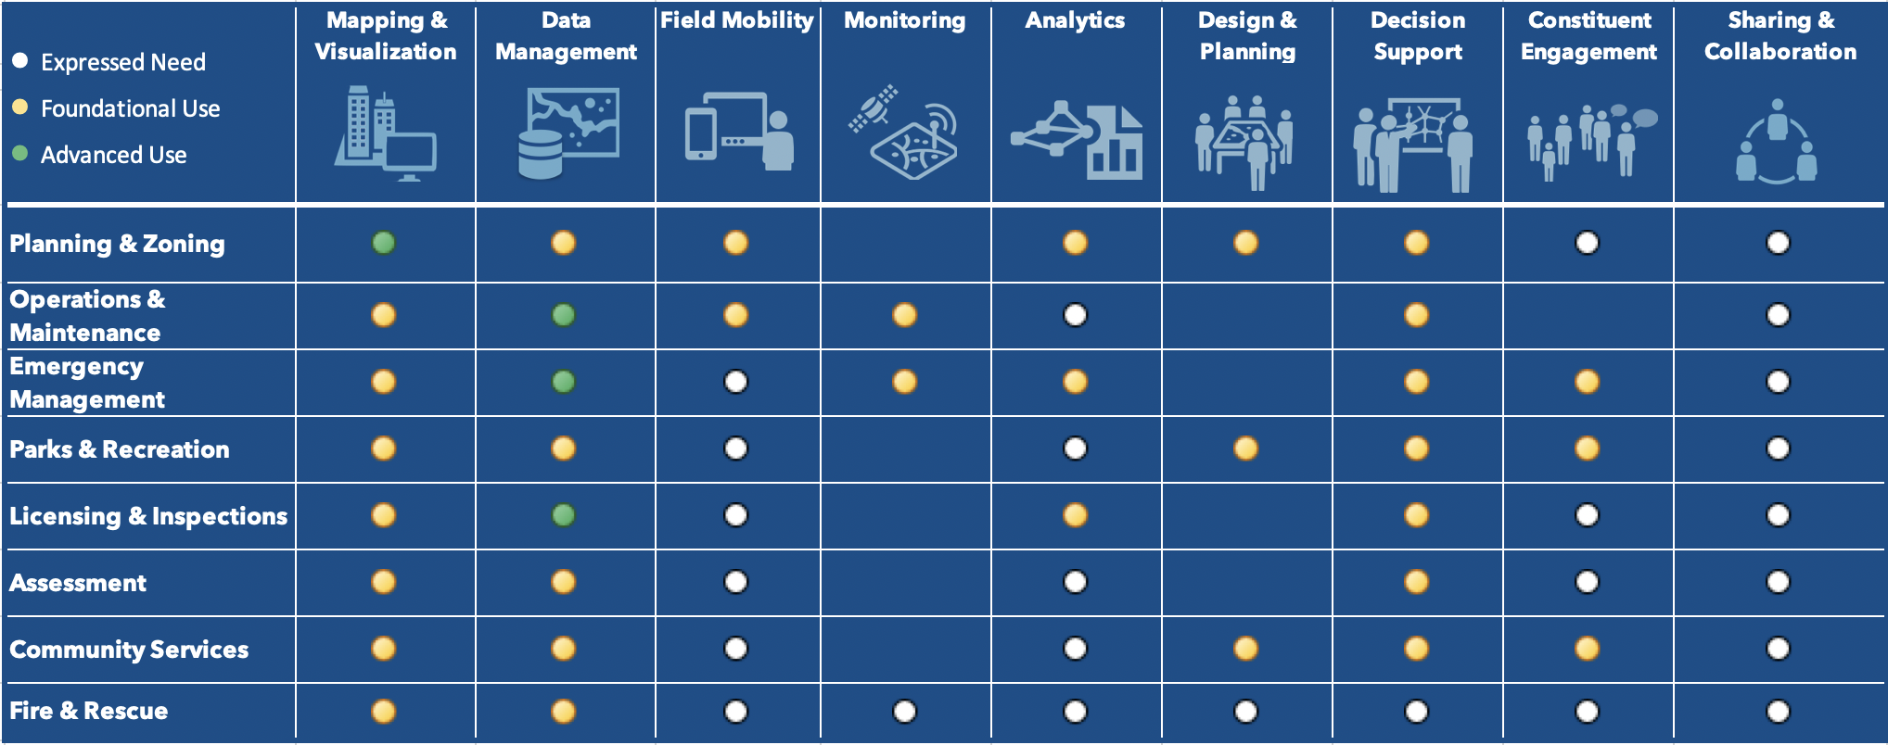
Comunicando la Solución a los Clientes
Los Patrones son un Marco de Trabajo
Notes:
When you look across multiple business units, you start to assess where the customer is today and how to make them go into the future state
Dave to speak coaching part

Slide 19
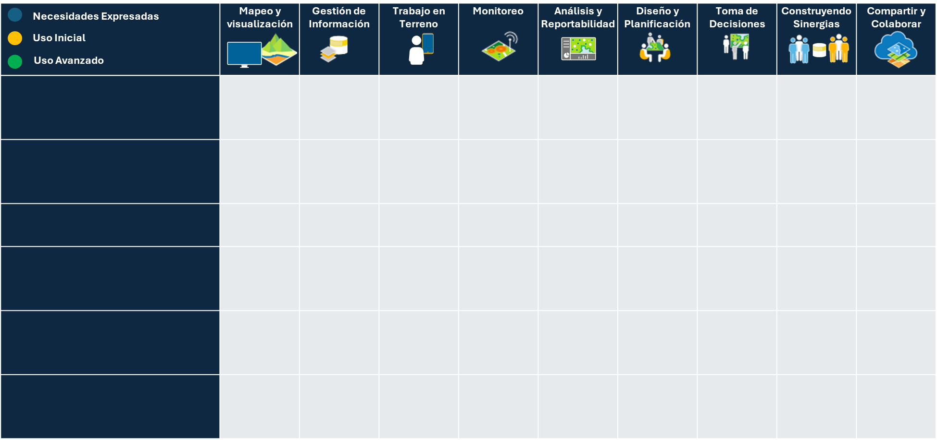
Comunicando la Solución a los Clientes
Los Patrones son un Marco de Trabajo
Responsabilidad
Sustentabilidad e innovación
Transparencia
Notes:
When you look across multiple business units, you start to assess where the customer is today and how to make them go into the future state
Dave to speak coaching part

Slide 20
Lineas de Accion | Nov-25 | Dic-25 | Ene-26 | feb-26 | Mar-26
Mapa Seguimiento en Línea (público) | Integración GPS Vehículos |  | Integración Sistema de pedidos | Pruebas de funcionalidad | Paso a producción
 | Arquitectura para Mapa: Servidores, Certificados, conexiones con otros servidores
Mapa Camionetas (interno) | Integración GPS Vehículos |  | Pruebas de funcionalidad | Paso a producción
App Terreno | Modelo de datos | Generación de aplicativo |  | Pruebas de funcionalidad | Paso a producción
Mapa de Codigo postal | generación de áreas postales: normalizar, actualizar, etc |  |  | Generación de servicios de mapas Publicación | Disponibilidad en mapa, inserto en sitio web

Slide 21
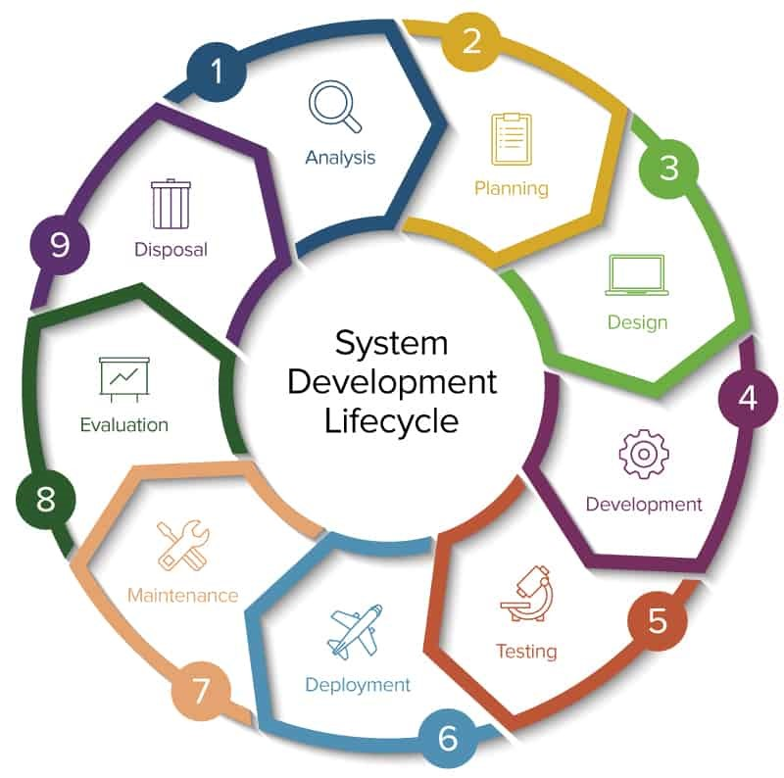
Metodologías de Proyectos

Slide 22
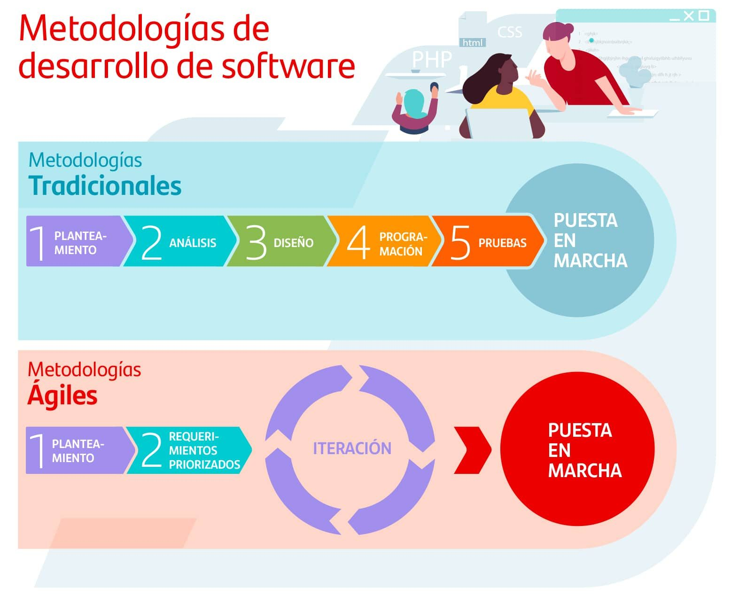
Metodologías de Proyectos
Las metodologías de desarrollo de software tradicionales se caracterizan por definir total y rígidamente los requisitos al inicio de los proyectos de ingeniería de software. Los ciclos de desarrollo son poco flexibles y no permiten realizar cambios, al contrario que las metodologías ágiles; lo que ha propiciado el incremento en el uso de las segundas.
La organización del trabajo de las metodologías tradicionales es lineal, es decir, las etapas se suceden una tras otra y no se puede empezar la siguiente sin terminar la anterior. Tampoco se puede volver hacia atrás una vez se ha cambiado de etapa. Estas metodologías, no se adaptan nada bien a los cambios, y el mundo actual cambia constantemente.
Las metodologías ágiles se basan en la metodología incremental, en la que en cada ciclo de desarrollo se van agregando nuevas funcionalidades a la aplicación final. Sin embargo, los ciclos son mucho más cortos y rápidos, por lo que se van agregando pequeñas funcionalidades en lugar de grandes cambios.
Este tipo de metodologías permite construir equipos de trabajo autosuficientes e independientes que se reúnen cada poco tiempo para poner en común las novedades. Poco a poco, se va construyendo y puliendo el producto final, a la vez que el cliente puede ir aportando nuevos requerimientos o correcciones, ya que puede comprobar cómo avanza el proyecto en tiempo real.

Slide 23
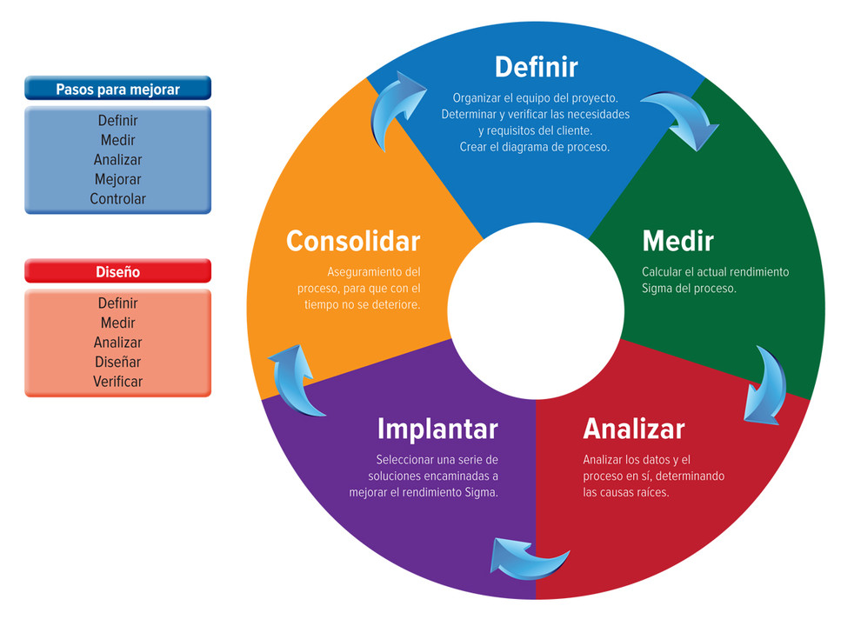
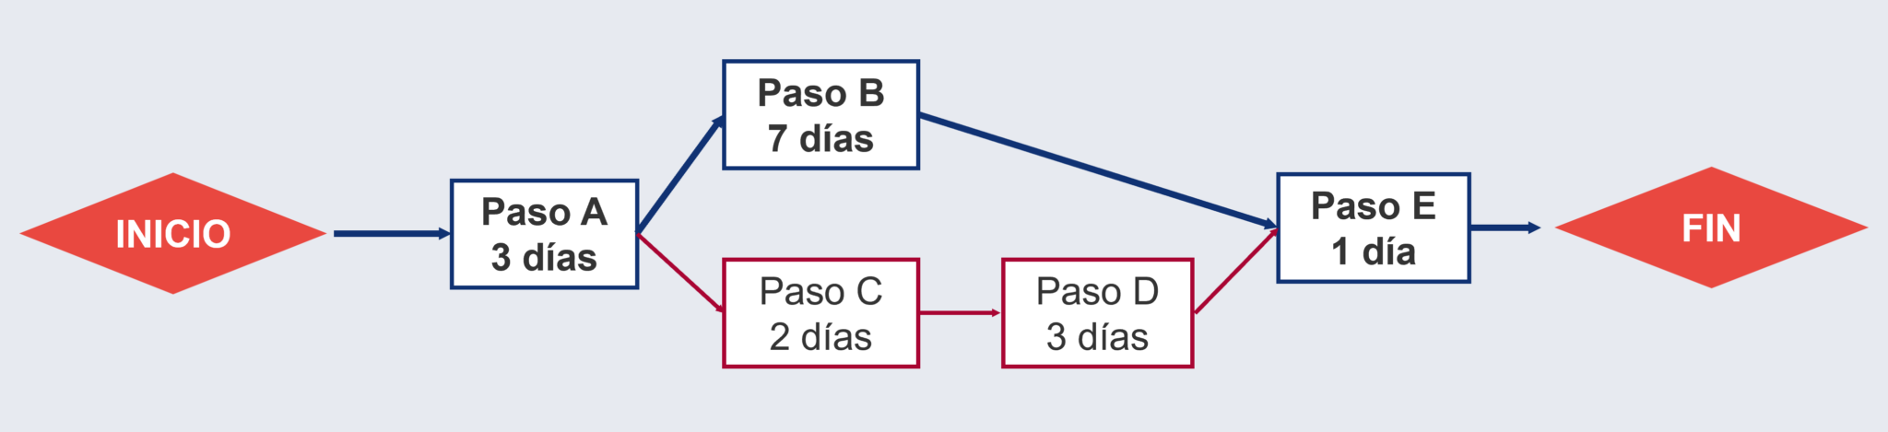
Metodologías de Proyectos
Six Sigma
Cadena Crítica

Slide 24
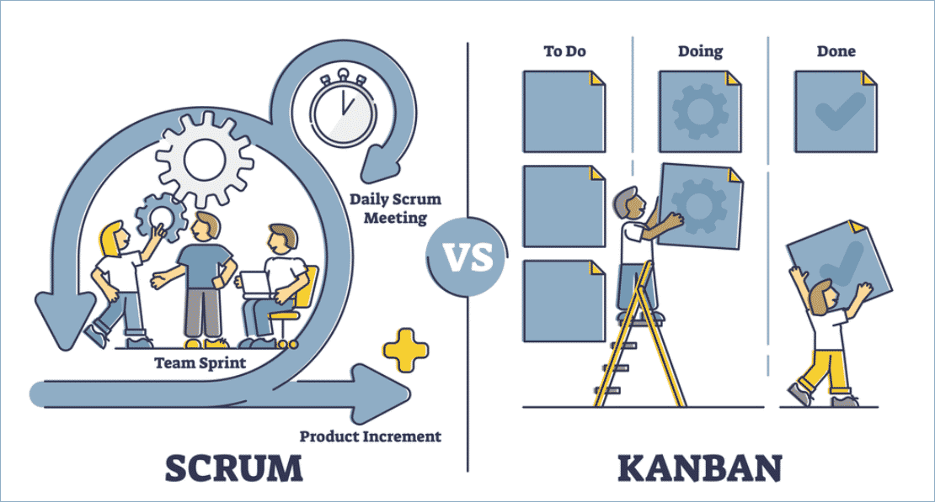
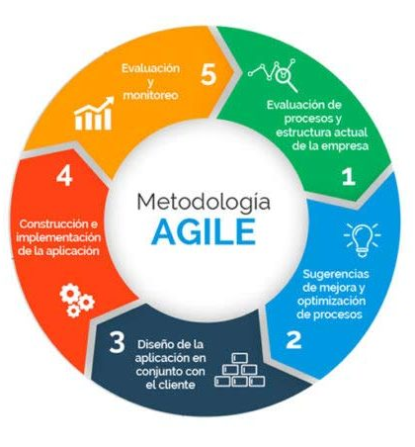
Metodologías de Proyectos

Slide 25
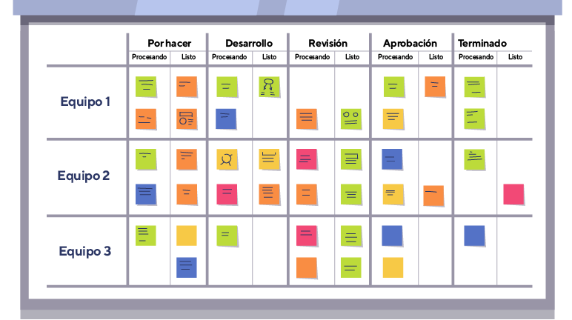
Metodologías de Proyectos
KanBan

Slide 26
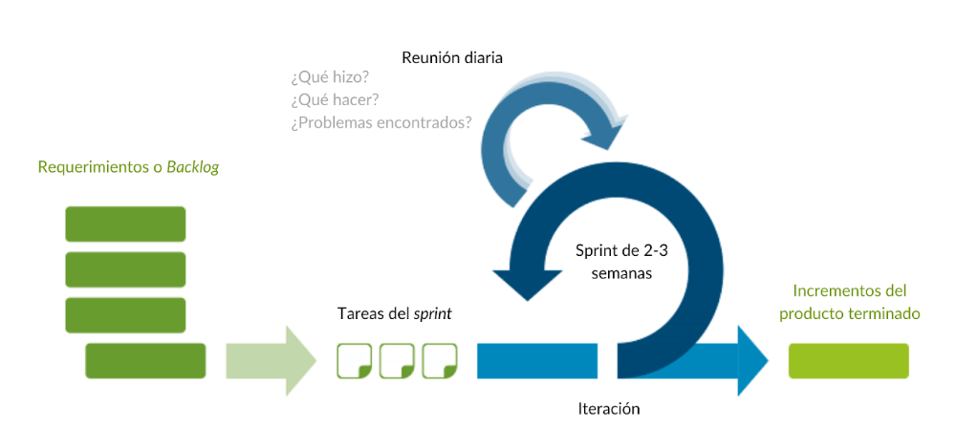
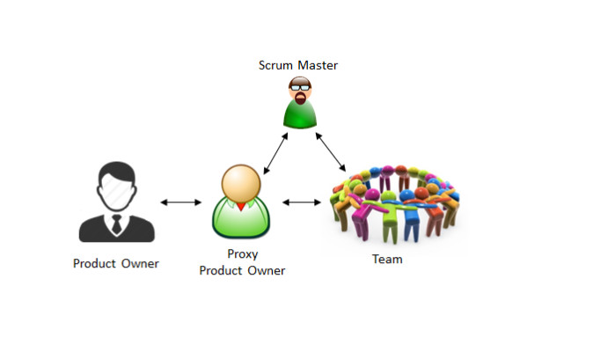
Metodologías de Proyectos
Scrum

Slide 27
 | Scrum | Kanban
Origen | Desarrollo de software | Producción lean
Ideología | Aprender a través de experiencias, organizarse por sí mismos y reflexionar sobre los triunfos y fracasos para seguir mejorando. | Utilizar elementos visuales para mejorar el trabajo en curso
Cadencia | Sprints de longitud fija periódicos (por ejemplo, dos semanas) | Flujo continuo
Prácticas | Planificación de sprints, sprint, scrum diario, revisión de sprint, retrospectiva de sprint | Visualizar y gestionar el flujo de trabajo, limitar el trabajo en curso e incorporar ciclos de feedback
Funciones | Propietario del producto, experto en scrum, equipo de desarrollo | No hay funciones obligatorias

Slide 28
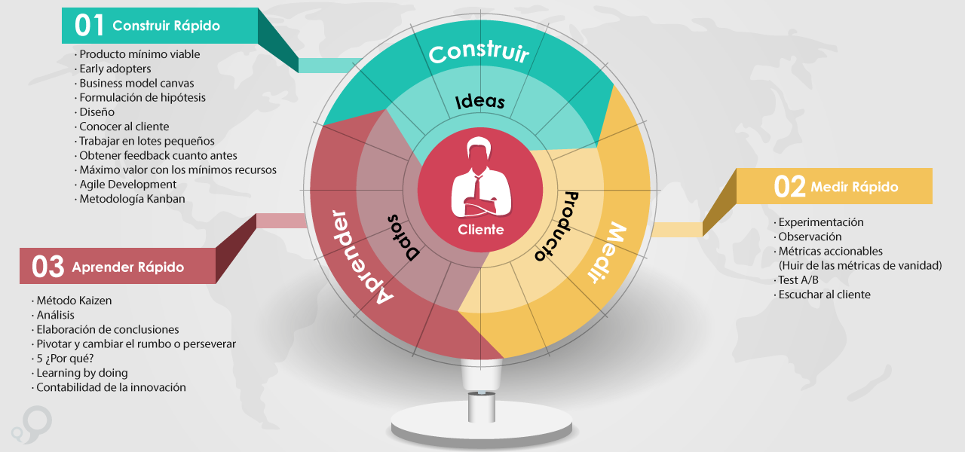
Metodologías de Proyectos

Slide 29
